Slide 1
আজকের ক্লাসে সবাইকে স্বাগতম
6:29:05 PM
মাওলানা সেলিম হোসাইন সহকারি মৌলভি সিংচাপইড় আলিম মাদ্রাসা।
Page no.1

Slide 2
শিক্ষক পরিচিতি
মোঃ সেলিম হোসাইন
সহকারী মৌলভি
সিংচাপইড় ইসলামিয়া আলিম মাদ্রাসা ছাতক, সু্নামগঞ্জ
E-mail: salimhossainsp@gmail.com
মোবাইল০১৭১২৩৯৭৯০৯/০১৭২৬৯৮৩৭৯৬
6:29:11 PM
মাওলানা সেলিম হোসাইন সহকারি মৌলভি সিংচাপইড় আলিম মাদ্রাসা।
Page no.2

Slide 3
পাঠ পরিচিতি
সপ্তম শ্রেণি আকাইদ
তৃতীয় অধ্যায়
প্রথম ও দ্বিতীয় পাঠ
সময়ঃ ৪০ মিনিট
বুধবার, 11 নভেম্বর, 2020
6:29:11 PM
মাওলানা সেলিম হোসাইন সহকারি মৌলভি সিংচাপইড় আলিম মাদ্রাসা।
Page no.3

Slide 4
নিচের ছবিটি দেখ আর চিন্তা কর।
6:29:11 PM
মাওলানা সেলিম হোসাইন সহকারি মৌলভি সিংচাপইড় আলিম মাদ্রাসা।
Page no.4

Slide 5
আজকের পাঠ
আল্লাহর প্রতি ইমান
6:29:11 PM
মাওলানা সেলিম হোসাইন সহকারি মৌলভি সিংচাপইড় আলিম মাদ্রাসা।
Page no.5

Slide 6
শিখনফল
এই পাঠ শেষে-------
শিক্ষার্থীরা-
শিক্ষার্থীরা-
শিক্ষার্থীরা-
আল্লাহর পরিচয় বলতে পারবে।
ইমানের পরিচয় বলতে পারবে।
ইমানের শাখা সমুহ বলতে পারবে
6:29:11 PM
মাওলানা সেলিম হোসাইন সহকারি মৌলভি সিংচাপইড় আলিম মাদ্রাসা।
Page no.6

Slide 7
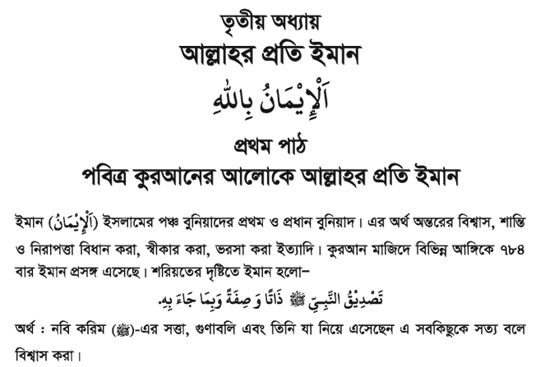
6:29:11 PM
মাওলানা সেলিম হোসাইন সহকারি মৌলভি সিংচাপইড় আলিম মাদ্রাসা।
Page no.7

Slide 8
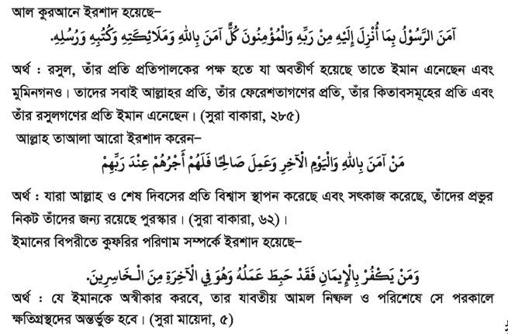
6:29:11 PM
মাওলানা সেলিম হোসাইন সহকারি মৌলভি সিংচাপইড় আলিম মাদ্রাসা।
Page no.8

Slide 9
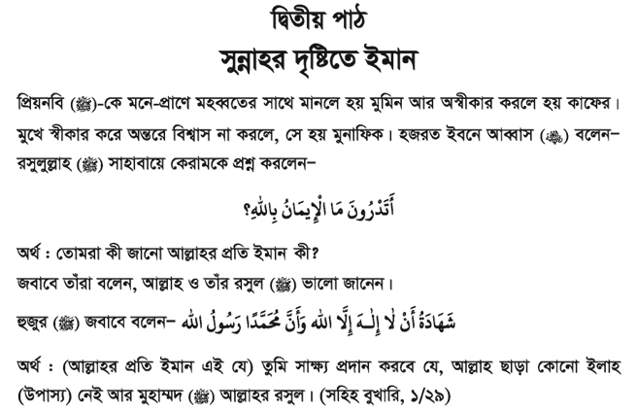
6:29:11 PM
মাওলানা সেলিম হোসাইন সহকারি মৌলভি সিংচাপইড় আলিম মাদ্রাসা।
Page no.9

Slide 10
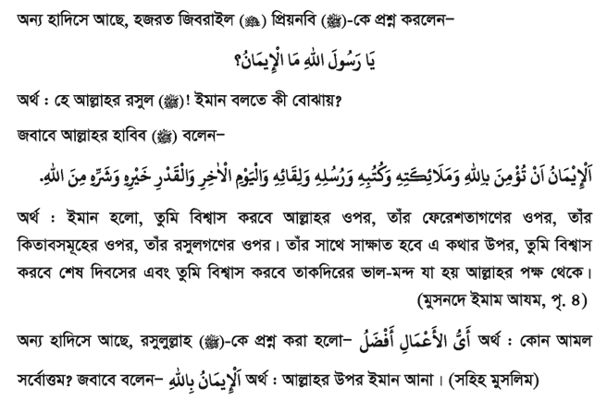
6:29:11 PM
মাওলানা সেলিম হোসাইন সহকারি মৌলভি সিংচাপইড় আলিম মাদ্রাসা।
Page no.10
Notes:
ভিডিও চালুর পর বানানো প্লেয়ারের চিত্রে ক্লিক করে দিন, এতে চিত্রটি প্রাণবন্ত হবে।

Slide 11
6:29:11 PM
মাওলানা সেলিম হোসাইন সহকারি মৌলভি সিংচাপইড় আলিম মাদ্রাসা।
Page no.11
Notes:
ভিডিও চালুর পর বানানো প্লেয়ারের চিত্রে ক্লিক করে দিন, এতে চিত্রটি প্রাণবন্ত হবে।

Slide 12
একক কাজ
ইমানের পরিচয় লিখ।
6:29:11 PM
মাওলানা সেলিম হোসাইন সহকারি মৌলভি সিংচাপইড় আলিম মাদ্রাসা।
Page no.12

Slide 13
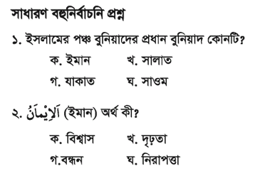
মূল্যায়ন
6:29:11 PM
মাওলানা সেলিম হোসাইন সহকারি মৌলভি সিংচাপইড় আলিম মাদ্রাসা।
Page no.13

Slide 14
মূল্যায়ন
6:29:11 PM
মাওলানা সেলিম হোসাইন সহকারি মৌলভি সিংচাপইড় আলিম মাদ্রাসা।
Page no.14

Slide 15
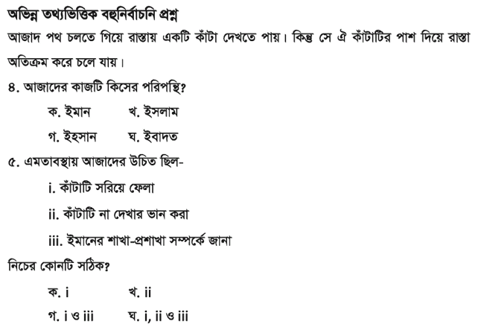
মূল্যায়ন
6:29:11 PM
মাওলানা সেলিম হোসাইন সহকারি মৌলভি সিংচাপইড় আলিম মাদ্রাসা।
Page no.15

Slide 16
বাড়ীর কাজ
6:29:11 PM
মাওলানা সেলিম হোসাইন সহকারি মৌলভি সিংচাপইড় আলিম মাদ্রাসা।
Page no.16

Slide 17
ধন্যবাদ
6:29:11 PM
মাওলানা সেলিম হোসাইন সহকারি মৌলভি সিংচাপইড় আলিম মাদ্রাসা।
Page no.17

